Slide 1

«POLE POSITION IN SALA OPERATORIA»
NEUROSCIENZE DELLA PERFORMANCE: ADATTAMENTI FISIOLOGICI E STRESS MANAGEMENT IN F1 E CHIRURGIA

Slide 2

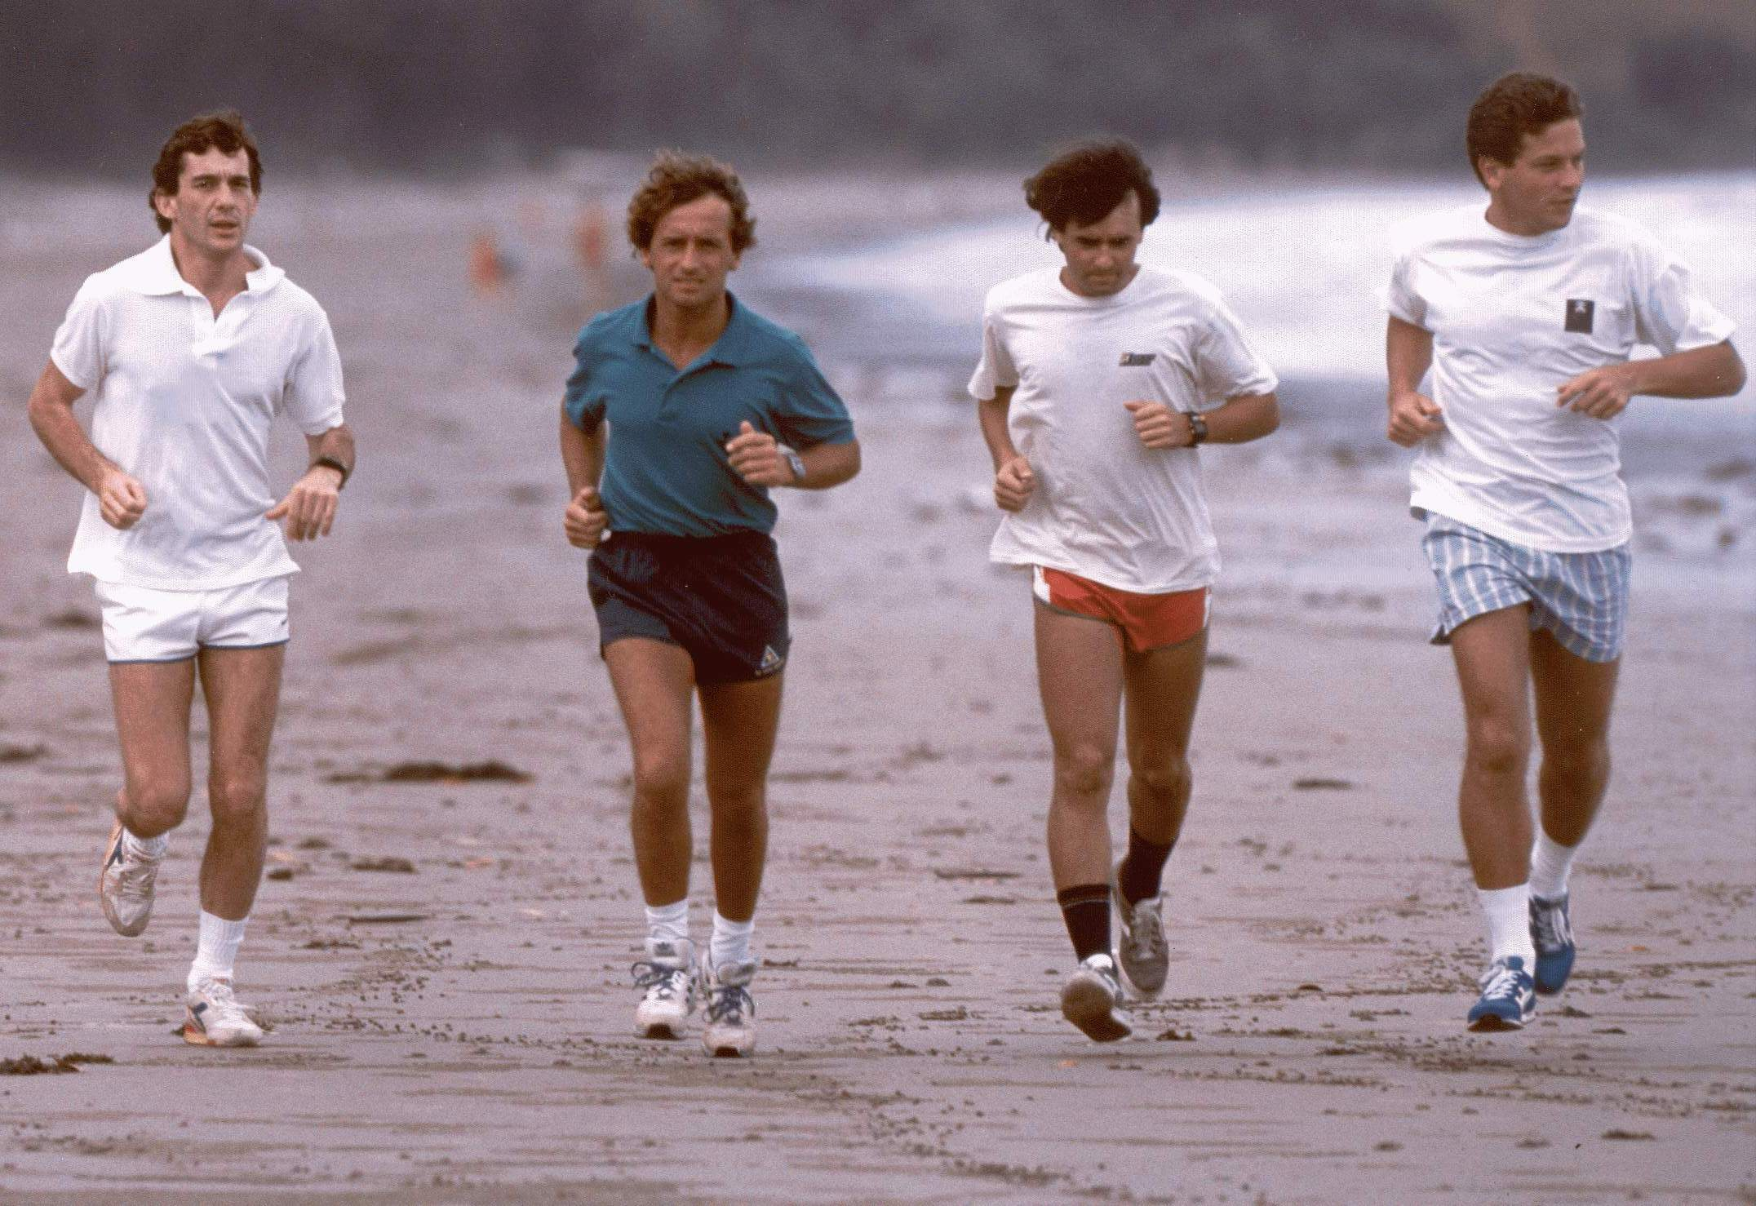
UN PERCORSO LUNGO 37 ANNI
AUSTRALIA 1989
Ayrton
Senna
Pierluigi
Martini
Riccardo
Ceccarelli
Mauricio
Gugelmin

Slide 3
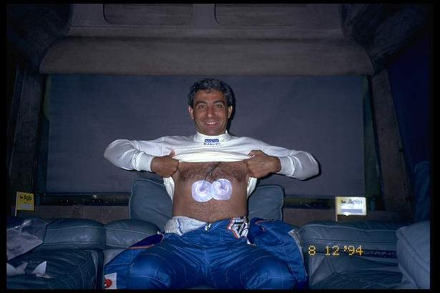
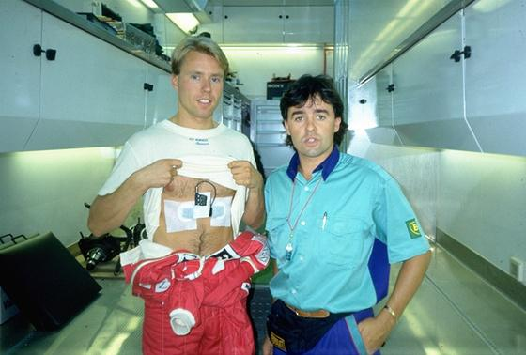
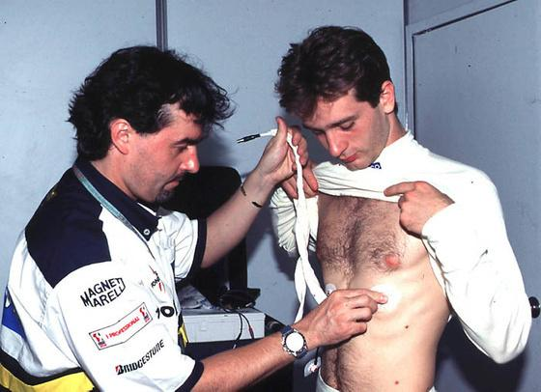
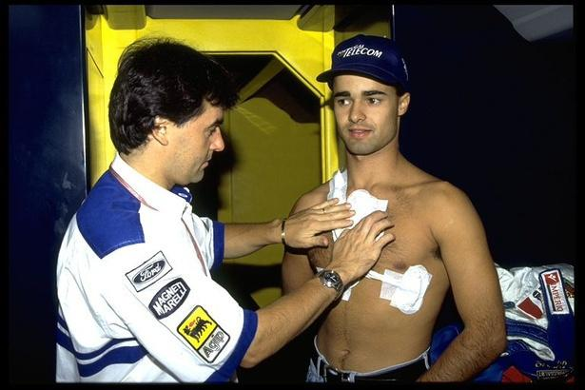
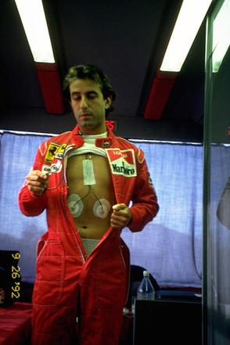
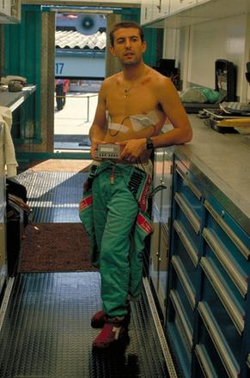
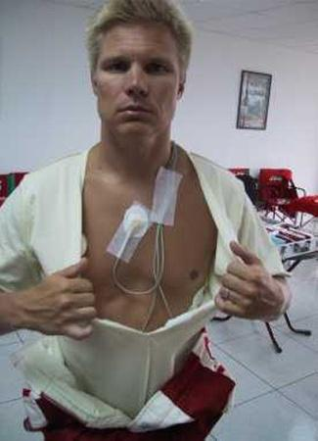
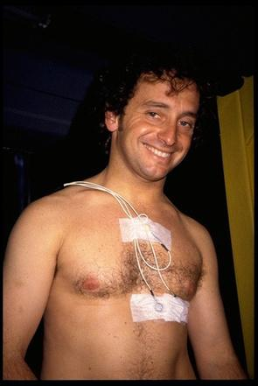
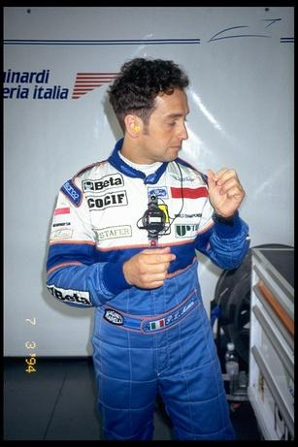
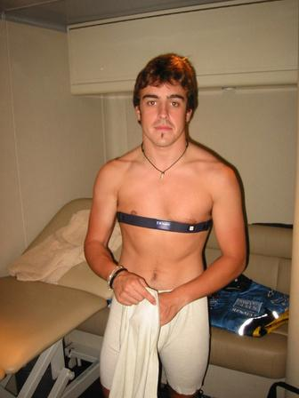
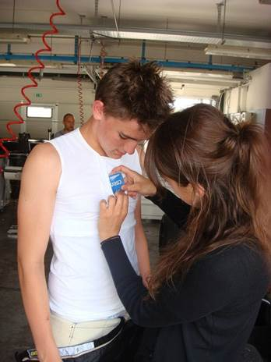
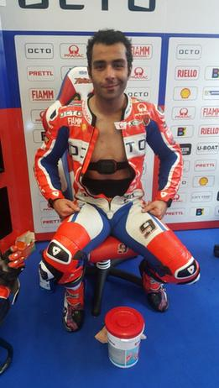
MICHELE ALBORETO
JJ LEHTO
JARNO TRULLI
PEDRO LAMY
37 ANNI DI RICERCA
SULLE PISTE DI F.1 E MOTOGP
IVAN CAPELLI
MIKA SALO
PIERLUIGI MARTINI
FERNANDO ALONSO
KEVIN CECCON
DANILO PETRUCCI

Slide 4
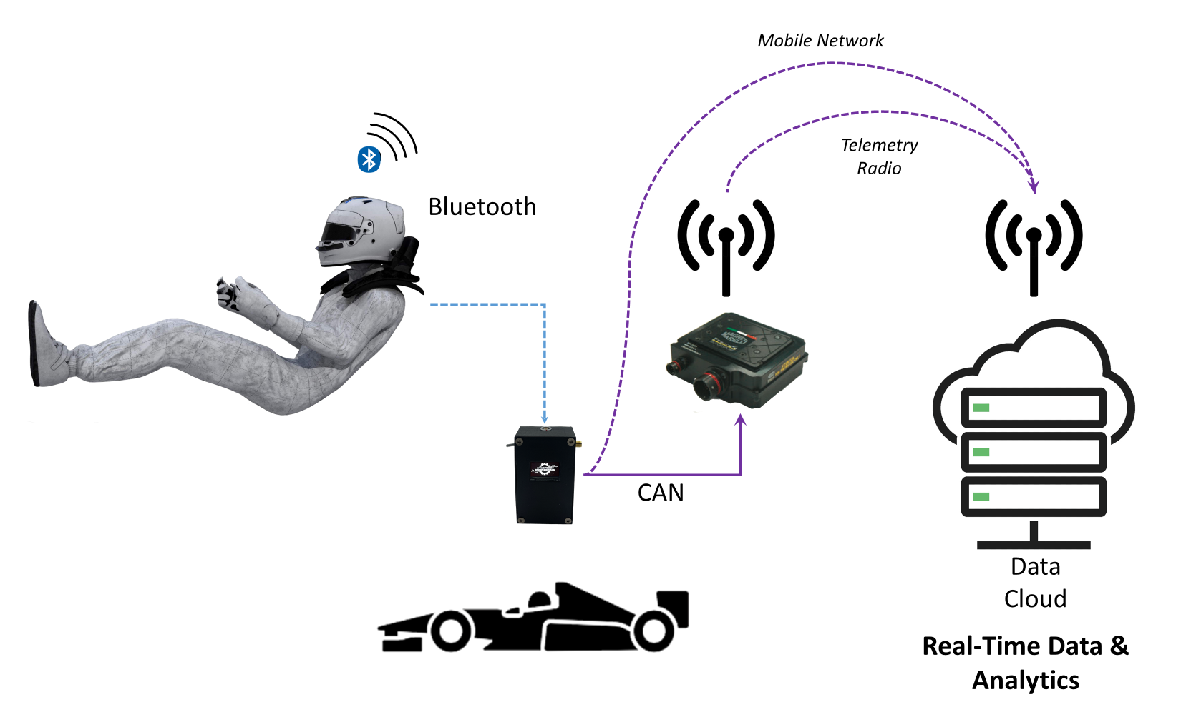
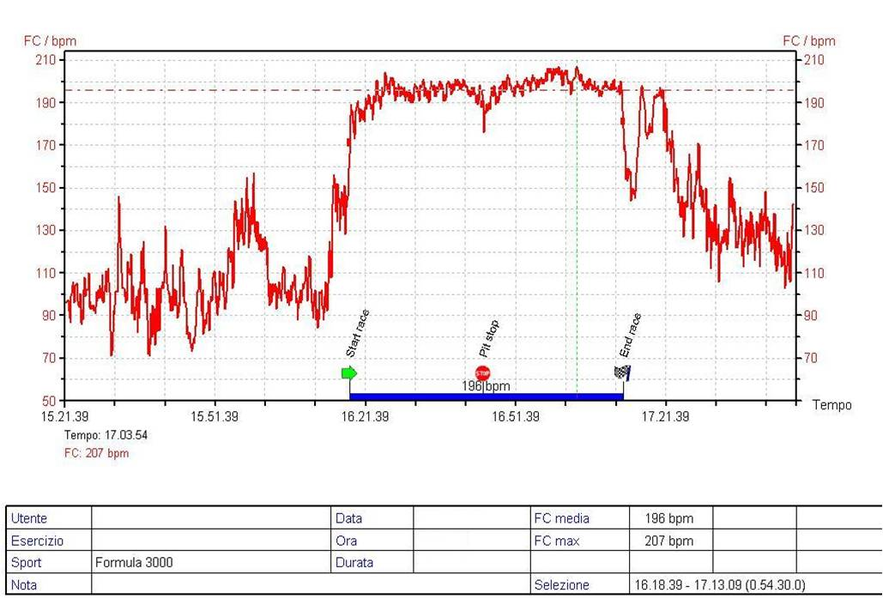
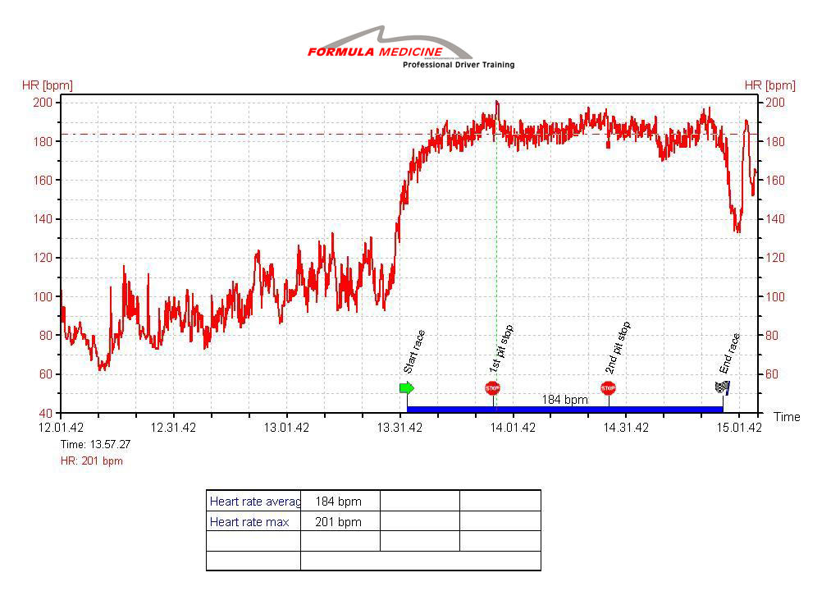
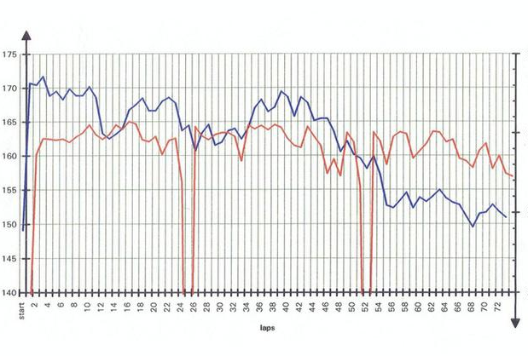
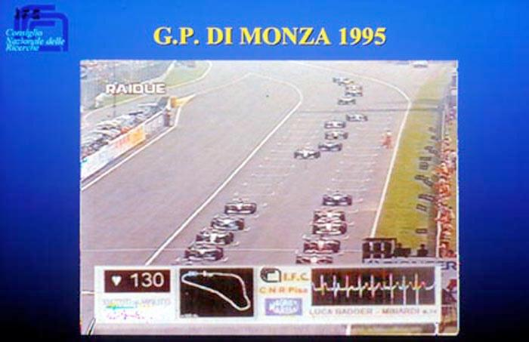
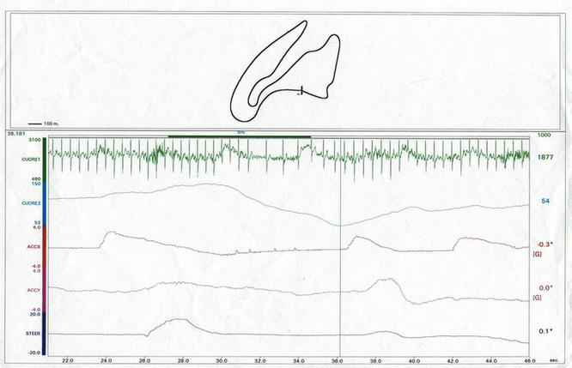
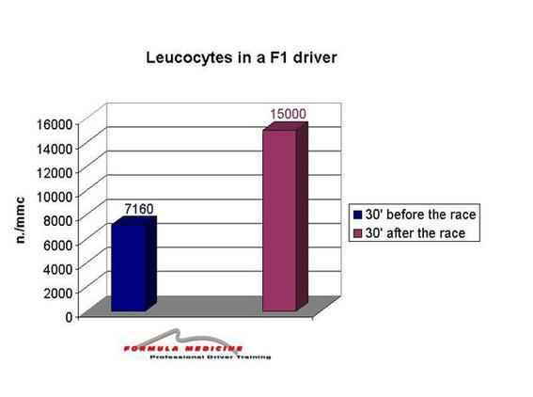
201 bpm massimo
196 bpm media
184 bpm di media
37 ANNI DI RICERCA
ANALISI DELLE PRESTAZIONI DEI PILOTI DI F1
DURANTE QUALIFICHE E SESSIONI DI PROVA

Slide 5
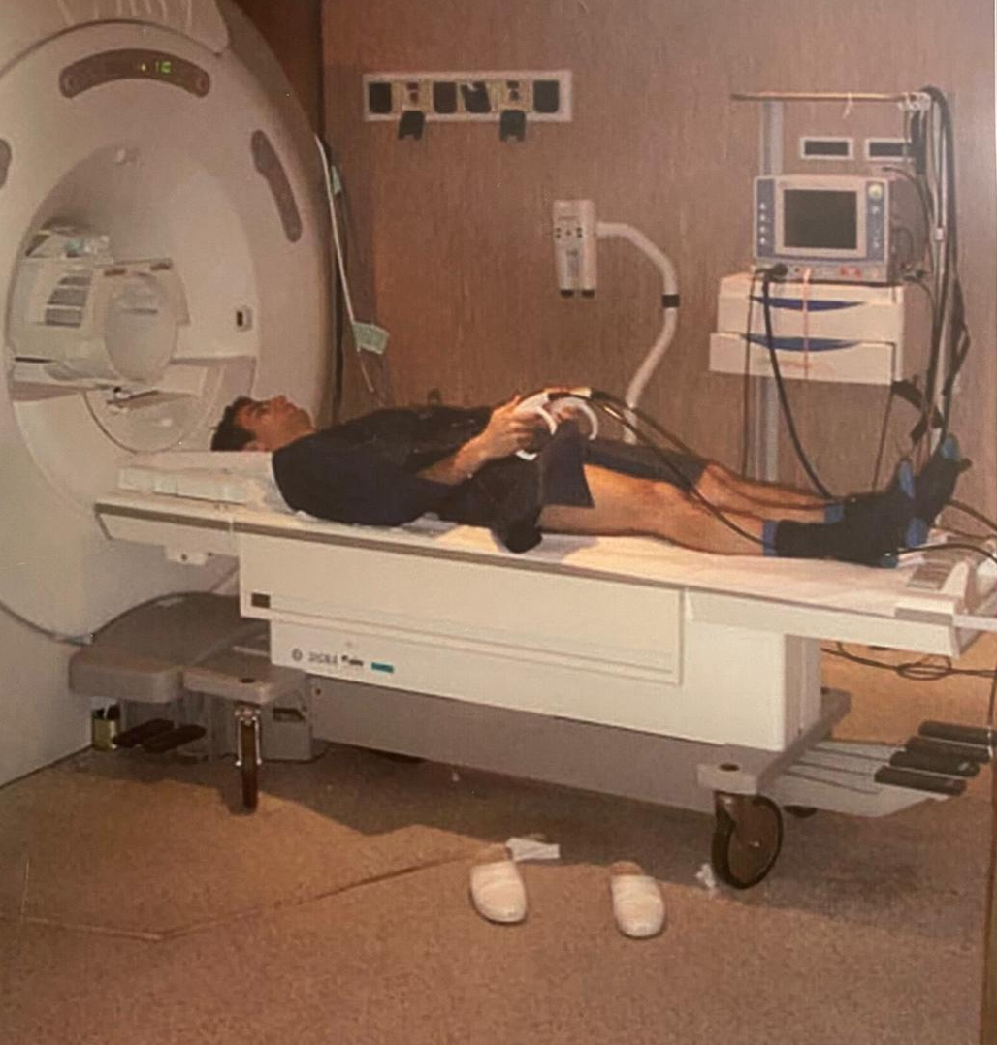
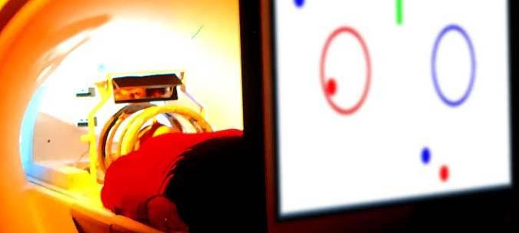
LA RICERCA IN LABORATORIO
INDAGINE DENTRO LA MENTE DEI PILOTI CON fMRI
12 TOP DRIVERS VS 12 SEDENTARI

Slide 6
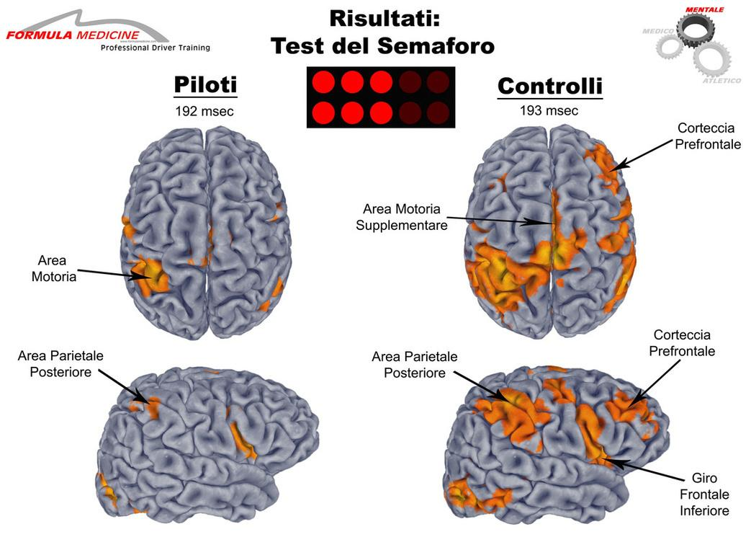
LA SCOPERTA DELL’ECONOMIA MENTALE
I PILOTI VINCENTI A PARITÀ DI PRESTAZIONI
MOSTRANO UN MINOR DISPENDIO ENERGETICO
      GESTIONE DELLE TENSIONI MUSCOLARI
      TENSIONI MUSCOLARI DIFFUSE
PREDOMINIO DELLE EMOZIONI:
DUBBI
INSICUREZZA
PAURA DI SBAGLIARE
SENSO DI INADEGUATEZZA
      CONTROLLO EMOTIVO

Slide 7
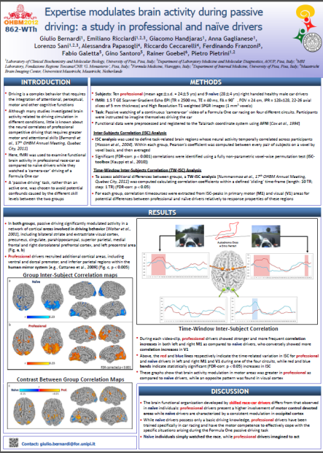
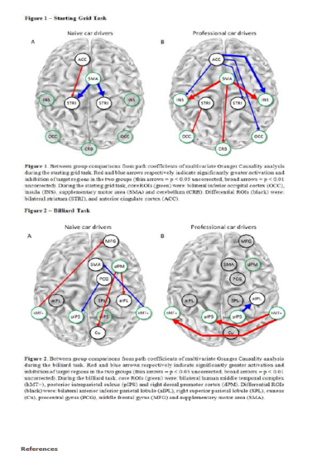
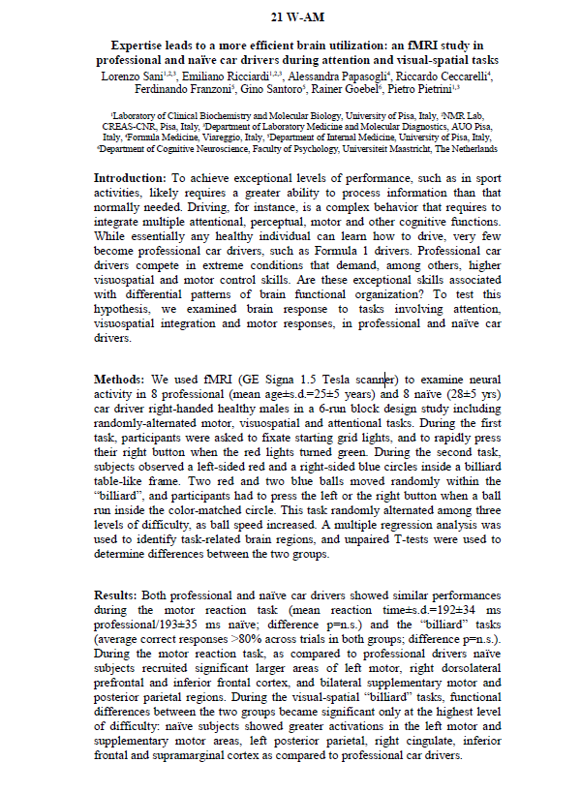
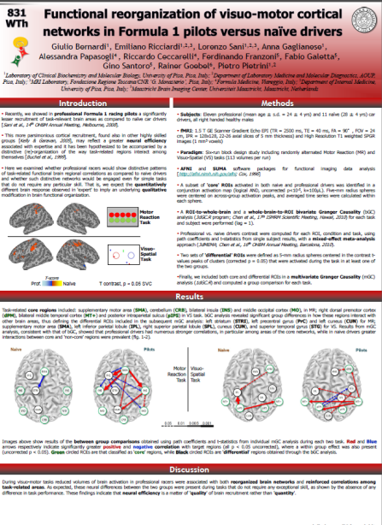
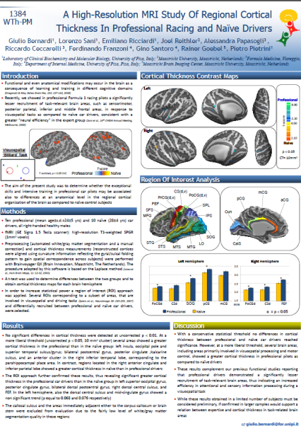
LA SCOPERTA DELL’ECONOMIA MENTALE
PUBBLICAZIONI SCIENTIFICHE
PRESENTATO A 4 EDIZIONI DEL WORLD ANNUAL MEETING FOR HUMAN BRAIN MAPPING
L’ECCELLENZA SIGNIFICA «ALTA EFFICIENZA NEURALE»

Slide 8
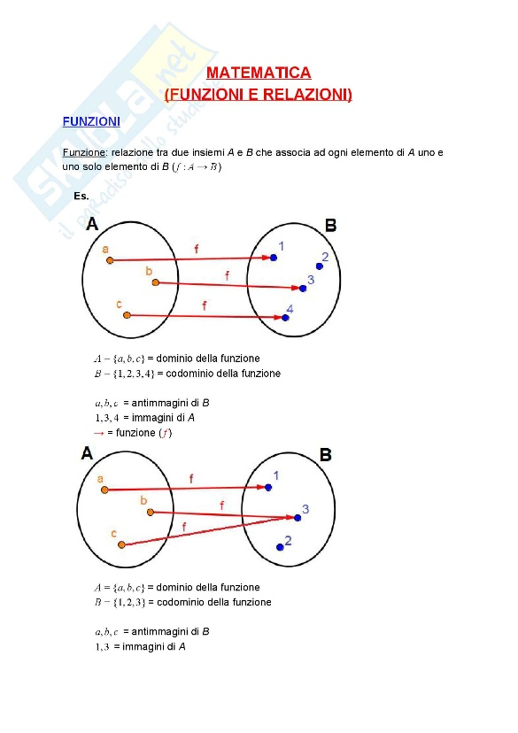
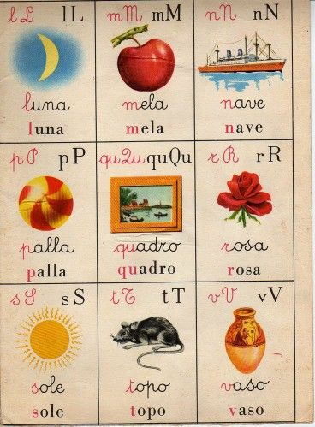

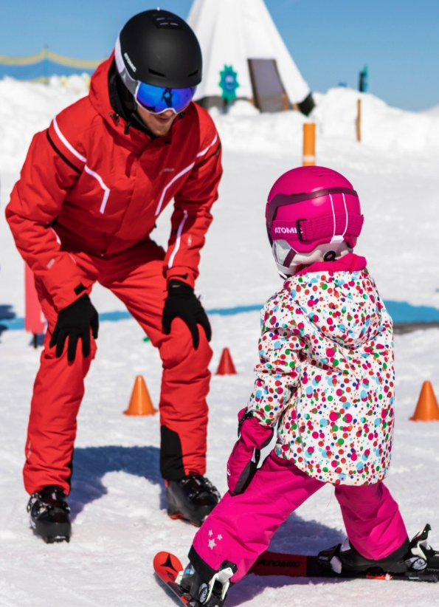
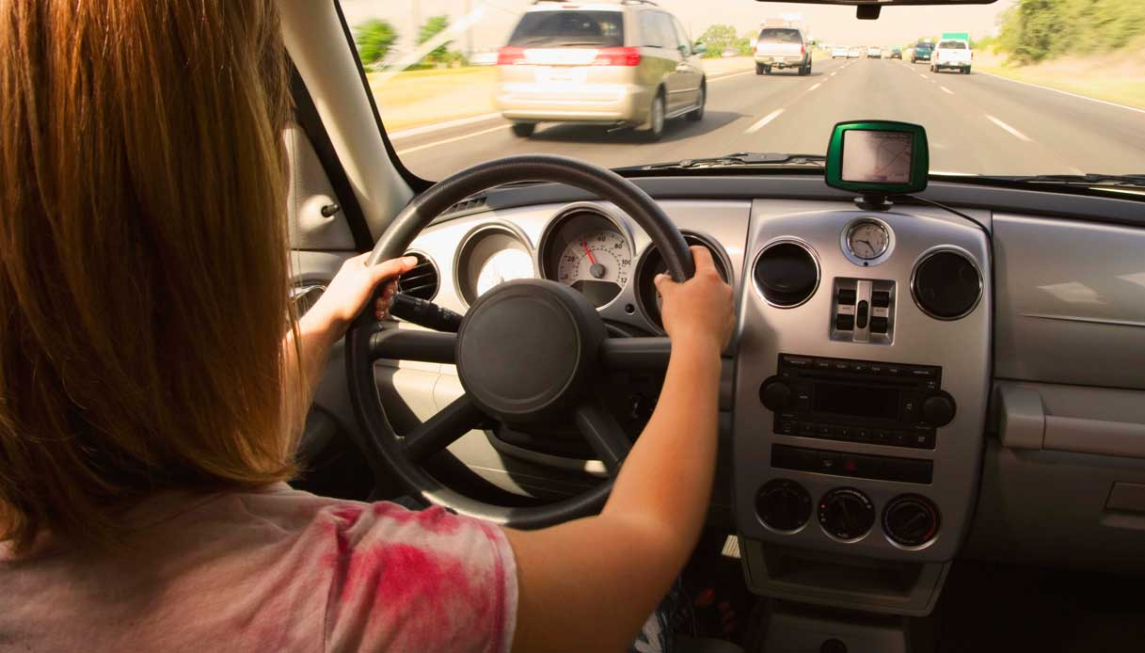
DALLE FUNZIONI COGNITIVE ALL’AUTOMATISMO
APPRENDIMENTO ATTRAVERSO L’ELABORAZIONE:
LETTURA
GUIDA
PARLARE UNA NUOVA LINGUA
FUNZIONI MATEMATICHE
UNA DISCIPLINA SPORTIVA

Slide 9
MENTAL ECONOMY TRAINING®
GESTIONE DELLA FASE ANALITICA E AUTOMATICA
ELABORAZIONE COGNITIVA
AUTOMATISMO
SPAZIO COGNITIVO RESIDUO PER UNA CAPACITÀ ANALITICA EFFICACE
RAPPORTO COGNIZIONE /AUTOMATISMO DURANTE UN COMPITO

Slide 10

LA SCOPERTA DELL’ECONOMIA MENTALE
NEUROSCIENZE E CHIRURGIA
HANNAH ET AL. (2022) –
NEUROMONITORING CORRELATES OF EXPERTISE LEVEL IN SURGICAL PERFORMERS:
A SYSTEMATIC REVIEW (FRONTIERS IN HUMAN NEUROSCIENCE)
I MENO ESPERTI MOSTRANO UN'ELEVATA ATTIVAZIONE DELLA CORTECCIA PREFRONTALE (PFC).
I PIÙ ESPERTI SPOSTANO IL COMPITO CHIRURGICO DA UN CONTROLLO COGNITIVO A UNA RISPOSTA AUTOMATIZZATA, LIBERANDO RISORSE COGNITIVE NELLA PFC

Slide 11

MENTAL ECONOMY TRAINING®
LA TECNOLOGIA APPLICATA ALLA MENTE

Slide 12
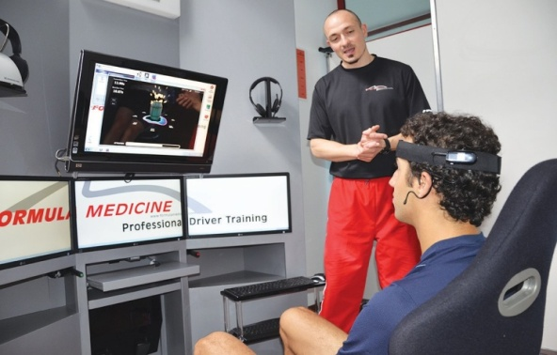
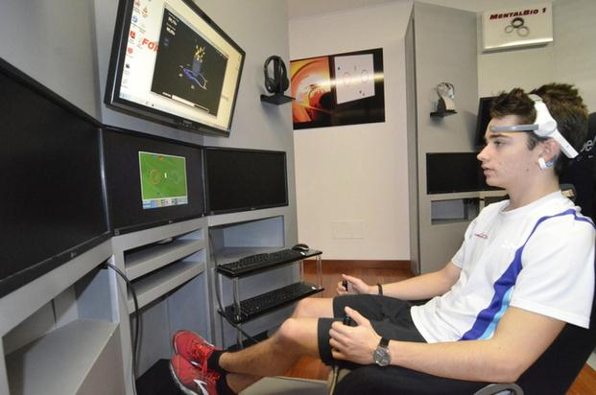
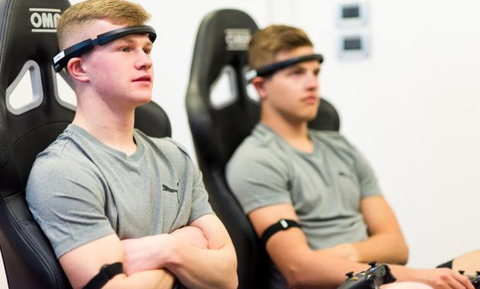
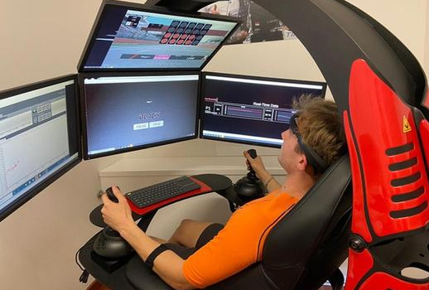
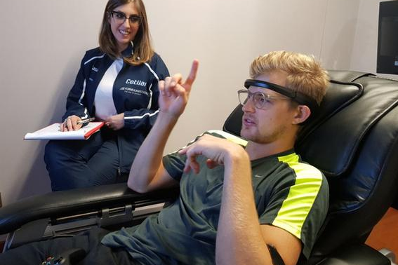
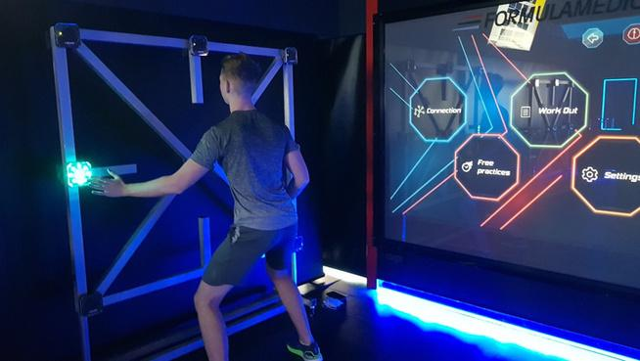
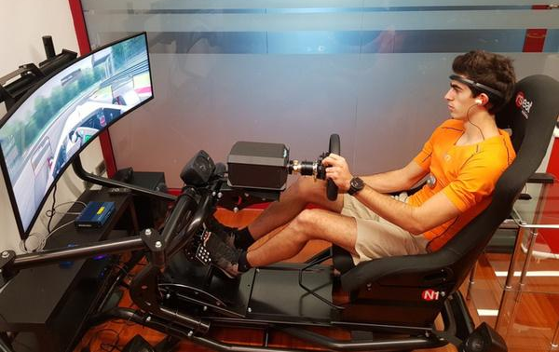
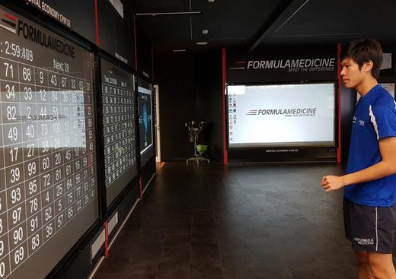
MENTAL ECONOMY TRAINING® (MET®)
SOFTWARE, HARDWARE ED ALGORITMI IN GRADO DI OGGETTIVARE ED INTEGRARE
TRA DI LORO PERFORMANCE MENTALI E DISPENDIO ENERGETICO

Slide 13
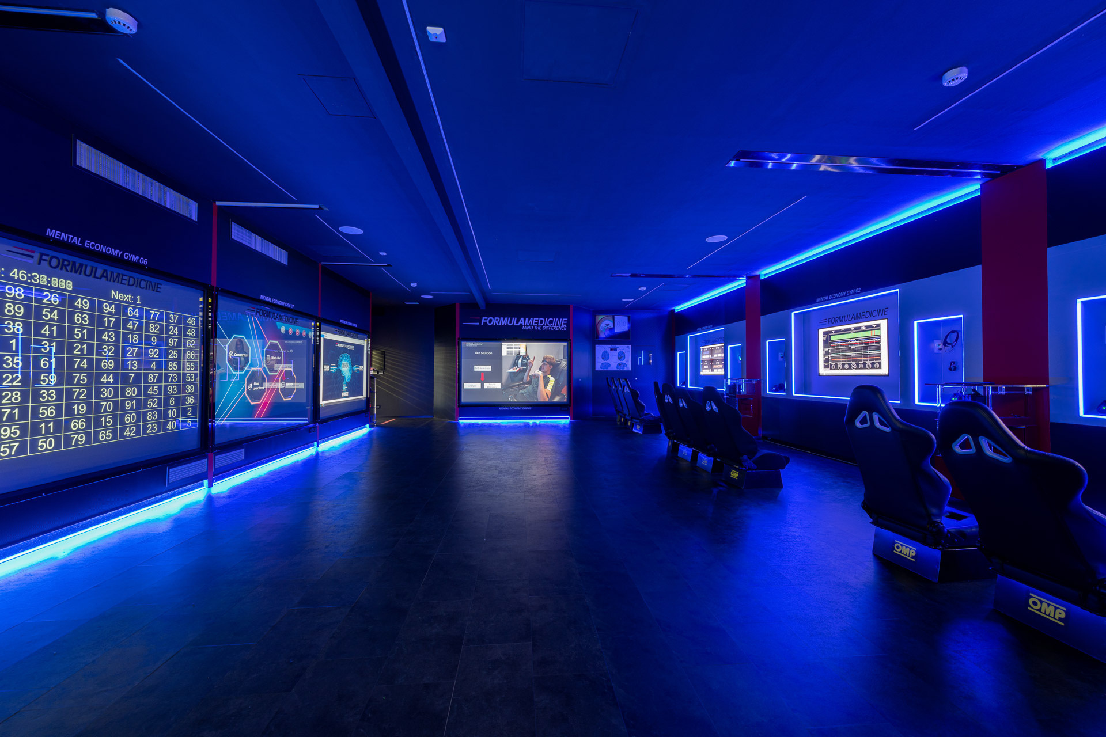
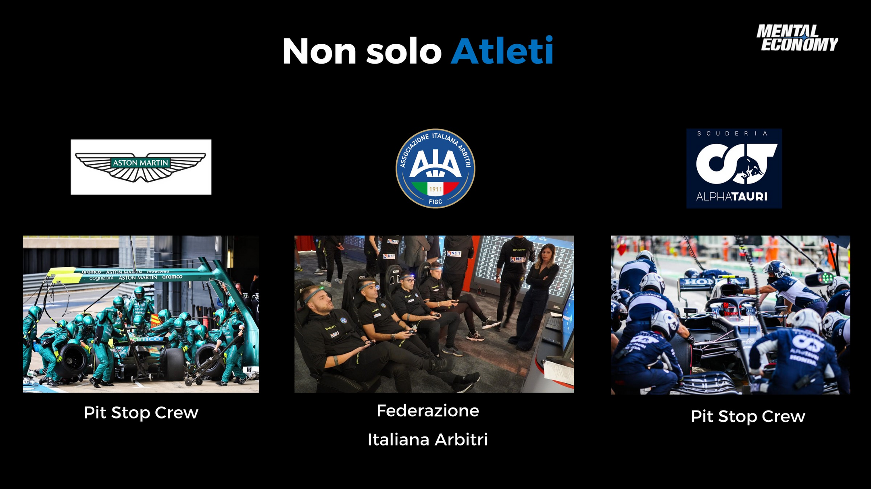
LA PRIMA PALESTRA MENTALE
Mental Economy Gym®

Slide 14
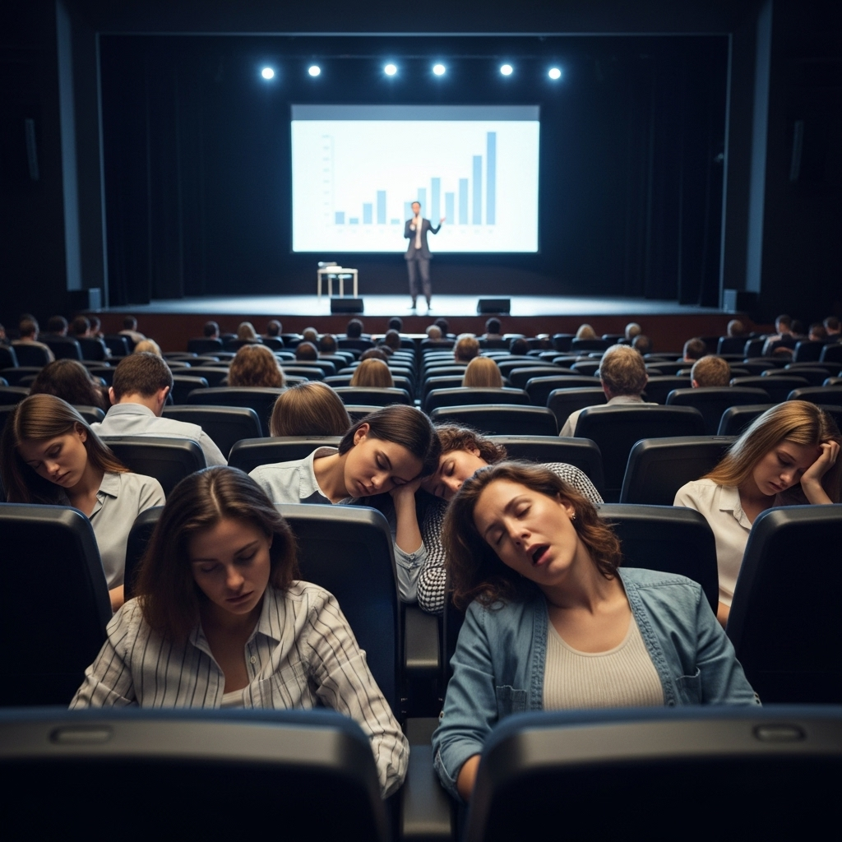
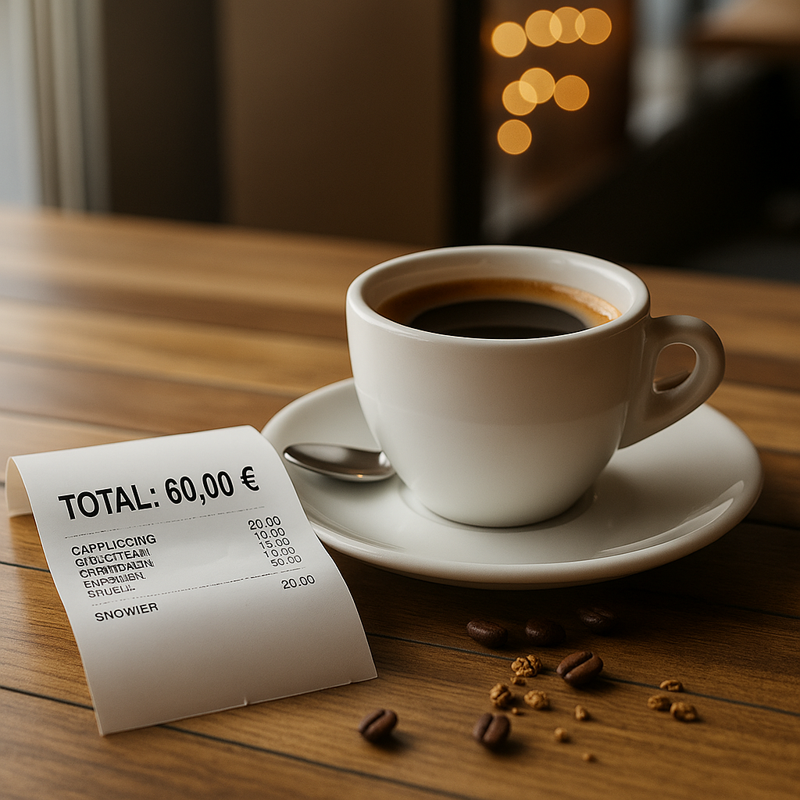
CURARSI PIÙ DELL’EFFICIENZA CHE DELL’EFFICACIA
EFFICACIA
RAGGIUNGIMENTO DEL TARGET
EFFICIENZA
RAGGIUNGIMENTO DEL TARGET CON UN BASSO COSTO
C’È BISOGNO URGENTE DI UN CAFFÈ
LO PAGHERESTE 60 EURO?

Slide 15
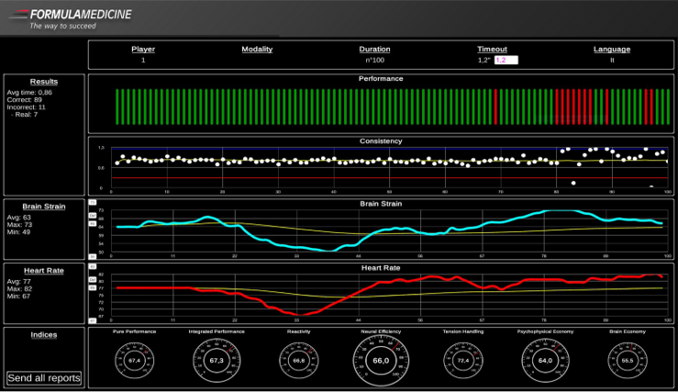
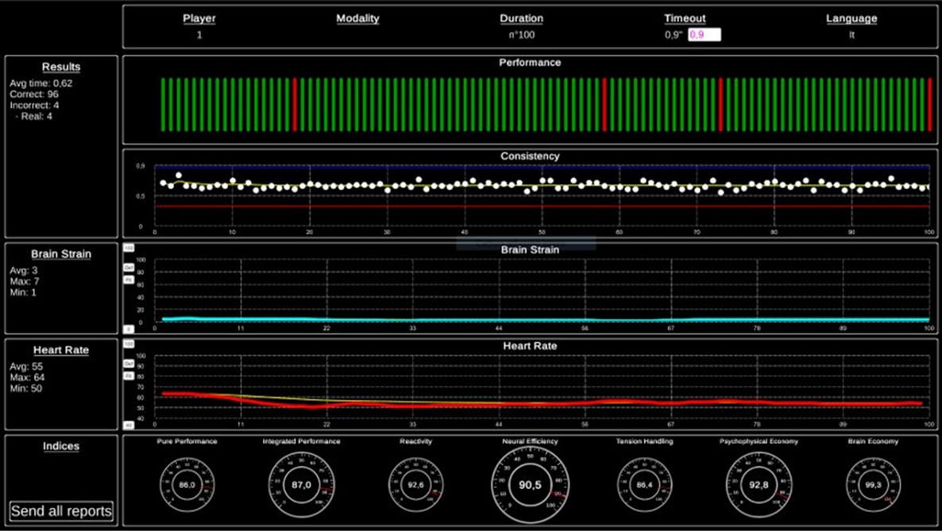
MENTAL ECONOMY TRAINING®
I VANTAGGI DELLA TECNOLOGIA APPLICATA ALLA SFERA MENTALE
RISULTATO VS DISPENDIO ENERGETICO
BASSA NEURAL EFFICIENCY
ALTA NEURAL EFFICIENCY

Slide 16
MENTAL ECONOMY TRAINING®
L’ECOSISTEMA E I CAMPI DI APPLICAZIONE

Slide 17
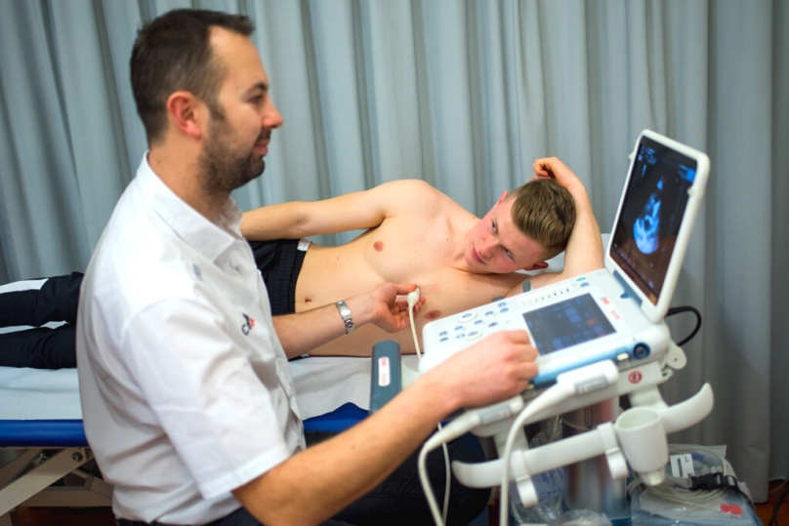
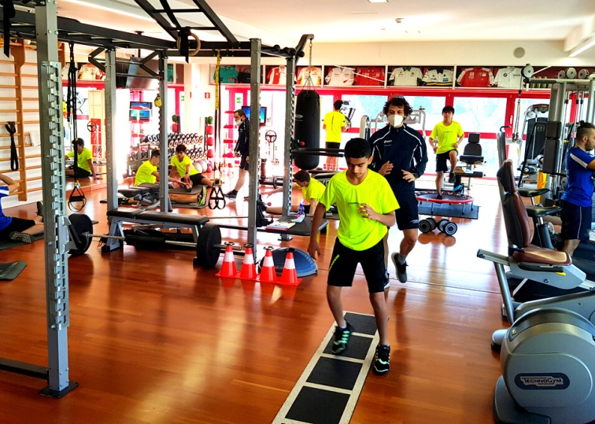

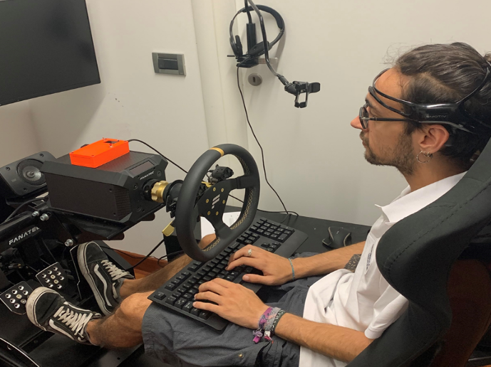
FORMULA MEDICINE & MENTAL ECONOMY
COMPLETEZZA DEI SERVIZI
L'UNICO CENTRO IN GRADO DI GARANTIRE UNA PRESENZA QUOTIDIANA DI UN TEAM COMPLETO CAPACE DI ASSISTERE ATLETI PROFESSIONISTI E AMATORIALI
PROFESSIONISTI PRESENTI QUOTIDIANAMENTE IN SEDE
  MEDICI
  PSICOLOGI
  PREPARATORI ATLETICI
  FISIOTERAPISTI
  NUTRIZIONISTI
  RICERCATORI
CHECK-UP MEDICI E RIABILITAZIONE
PROGRAMMI ATLETICI E WELLNESS PROGRAMS
PROGRAMMI DI OTTIMIZZAZIONE MENTALE
DIPARTIMENTO DI RICERCA E SVILUPPO

Slide 18
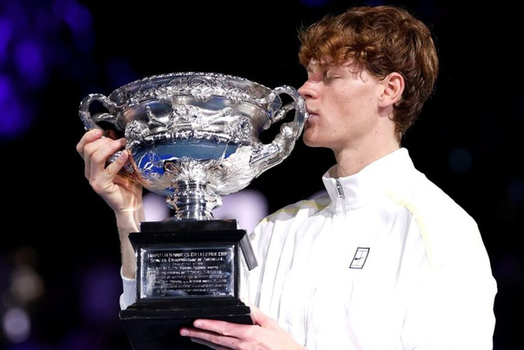











MENTAL ECONOMY – NON SOLO MOTORSPORT
GREGORIO PALTRINIERI
Nuoto
5 medaglie olimpiche
16 medaglie mondiali
ROSSELLA FIAMMINGO
Scherma
3 medaglie olimpiche
8 medaglie mondiali
LUIGI SAMELE
Scherma
4 medaglie olimpiche
5 medaglie mondiali
ALESSIA ZECCHINI
Apnea
Record mondiale AIDA
con monopinna a -123m
LUNA ROSSA
PRADA PIRELLI
Vela
America’s Cup
JANNIK SINNER
N. 1 ATP Ranking
MIKAELA SHIFFRIN
Sci
3 medaglie olimpiche
14 medaglie mondiali
FEDERICA BRIGNONE
Sci
3 medaglie olimpiche
5 medaglie mondiali
LAURENCE ST. GERMAIN
Sci
1 oro mondiale
JOŠKO GVARDIOL
Calcio
Manchester City
Nazionale croata
INTER - MILANO
Football Club - Serie A
UEFA Champions League
DANIIL MEDVEDEV
Vincitore US Open 2021
Best ATP ranking n. 1

Slide 19












MENTAL ECONOMY – NON SOLO ATLETI
PIT WALL
FEDERAZIONE ITALIANA ARBITRI
PIT STOP CREW
UNITÀ SPECIALI
UNITÀ DI SOCCORSO
AEROSPAZIO

Slide 20



MONITORAGGIO DEI PARAMETRI BIOMETRICI IN AVIAZIONE
PILOTI DI ELICOTTERO
PILOTI DI ELICOTTERO DURANTE UN’AUTOROTAZIONE
PILOTI DI ALIANTI

Slide 21
MENTAL ECONOMY TRAINING®
GLI OSTACOLI MODERNI

Slide 22



GLI OSTACOLI VERSO IL BENESSERE E LA PERFORMANCE
IL MULTITASKING
UN UOMO DEL XV SECOLO RICEVEVA IN TUTTA LA SUA VITA LA STESSA QUANTITÀ DI INFORMAZIONI A CUI NOI OGGI SIAMO ESPOSTI IN UN SOLO GIORNO
IL NOSTRO CERVELLO RICEVE 74 GIGABYTE DI INFORMAZIONI AL GIORNO, PARI AL CONTENUTO DI 16 DVD O DI 174 GIORNALI QUOTIDIANI
OGGI TROPPO SPESSO CI SUCCEDE CHE MENTRE FACCIAMO UNA COSA NE PENSIAMO ALTRE 100

Slide 23

Il LOBO FRONTALE COME UNA LAVAGNA
PULIRE LA MENTE DAL SUPERFLUO PER RIMANERE LUCIDI E PREVENIRE LA STANCHEZZA

Slide 24

LA VITA È UNA CONTINUA NEGOZIAZIONE TRA QUESTE DUE STRUTTURE
SISTEMA LIMBICO
LA PARTE PIÙ ANTICA
SENTE PRIMA CHE TU POSSA PENSARE
CPF EFFICIENTE
LA PARTE PIÙ NUOVA
CARATTERISTICA DELL'HOMO SAPIENS
QUANDO PREVALE IL COMPORTAMENTO È GUIDATO DALLE EMOZIONI
PERCEPISCE SEMPRE MINACCE
REAZIONI DIFENSIVE
AGGRESSIVITÀ
IMPULSIVITÀ ED ERRORI
SPRECO DI ENERGIE
SISTEMA LIMBICO
EMOZIONI - MEMORIA
CORTECCIA
PENSIERO RAZIONALE
IL COMPORTAMENTO È GUIDATO
DALLA RAZIONALITÀ
LUCIDITA MENTALE
EMPATIA COGNITIVA
EFFICIENTI DECISIONI STRATEGICHE
CAPACITÀ DI MANTENERE LA CALMA
RISPARMIO DI ENERGIA PSICO-FISICA
PER IL BENESSERE E LA PERFORMANCE E’ NECESSARIO UN PERFETTO EQUILIBRIO

Slide 25



ATTENZIONE DISPERSA
GLI STRUMENTI PER IL BENESSERE E LA PERFORMANCE
MULTITASKING
MONOTASK
ATTENZIONE FOCALIZZATA

Slide 26

CONOSCERE COME USIAMO LA MENTE
1
ATTIVAZIONE FRONTALE
ELABORAZIONE COGNITIVA
AUTOMATISMO
MODALITA’ DI ATTENZIONE
2
F0CALIZZATA
ALTERNATA
DIVISA
STUDENTE
MEDICO PRONTO SOCCORSO
CONTROLLORE DI VOLO
3
CONCENTRAZIONE
ATTENZIONE PROTRATTA NEL TEMPO
t

Slide 27

IL FOCUS PER GESTIRE LE SITUAZIONI ESTREME

Slide 28

INTERAZIONE TRA CORTECCIA PREFRONTALE E SISTEMA LIMBICO
LA POTENZA HA BISOGNO DI CONTROLLO
SISTEMA LIMBICO
CORTECCIA PREFRONTALE

Slide 29


GRAZIE PER L’ATTENZIONE

